Slide 1
Universidad Autónoma de Nuevo León
Datos Masivos
Tarea 3
Profesor: José Alberto Benavides Vázquez
Alumno: José Andree Flores Guerrero
Matrícula 1848962

Slide 2
Datos:
Los datos fueron obtenidos en la plataforma Kaggle, y consisten de vuelos nacionales en Estados Unidos de América durante el 2018 al 2022.
La información tiene una información variada de estos vuelos, entre los cuales se encuentra:
Nombre de la aerolínea.
Código del avión.
Distancia del vuelo.
Si el vuelo fue cancelado o no.
La cantidad de minutos en la cual el vuelo fue retrasado.
El avance del proyecto se puede encontrar en: https://github.com/AndreeFlores/DatosMasivos

Slide 3
Datos:
Para este proyecto decidí utilizar los datos del 2021 mientras resuelvo un problema (error Win10061) que tengo con el uso de RDD’s en mi computadora.
Los cuales contienen una cantidad de 6,311,871 de vuelos (filas).
De las 61 filas que se encuentran en la base de datos, escogí utilizar 28, ya que:
No todas las variables se encuentran disponibles en todos los años.
Algunas variables son redundantes y/o se pueden calcular a partir de otras.
El problema está relacionado con el sistema operativo de laptop (Windows), pero hasta el momento no se ha podido replicar cuando utilizo dataframes de pyspark.
Ya hablé con el maestro de posibles soluciones de este problema, pero al parecer se solucionó con el uso de dataframes.

Slide 4
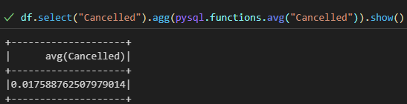
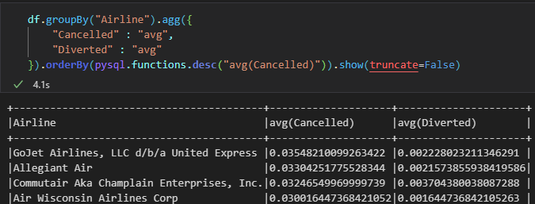
Objetivo de estudio
Con esta base de datos pretendo crear un modelo que sea capaz de predecir si un vuelo será cancelado o no.
La probabilidad de un vuelo sea cancelado es de 1.75%.
Pero como se puede observar a continuación es dependiente de la aerolínea, ya que hay aerolíneas donde la probabilidad de cancelación se duplica.

Slide 5
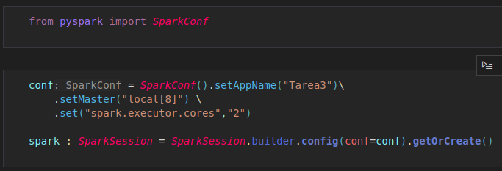
Soluciones al problema
Una de las soluciones al problema Win10061, fue cambiar de sistema operativo, en esta ocasión decidí crear una máquina virtual con Ubuntu.
Aún estoy buscando la mejor configuración que permita correr pyspark dentro de la máquina virtual. Ya que me salió el error errno 111.
Por lo tanto, seguiré utilizando dataframes mientras soluciono estos problemas con pyspark.

Slide 6
Soluciones al problema
El error 111 para estar relacionado a este mensaje:
Aun no encuentro la forma de asignar el valor a SPARK_LOCAL_IP.

